Slide 1
OFDM技术
LTE技术

Slide 2
OFDM技术
LTE技术

Slide 3
1 采用OFDM的原因
多媒体业务迅速发展，提高传输速率需求迫切
单载波TDMA 系统缺陷：
由于无线信道存在时延扩展，而且高速信息流的符号宽度相对较窄，所以会存在较严重的符号间干扰ISI，因此对单载波TDMA系统的均衡器提出非常高的要求，即抽头数量要足够大，训练符号要足够多，训练时间要足够长，而均衡算法复杂度也大大增加。
窄带CDMA系统缺陷：
*1在于扩频增益与高速数据流之间的矛盾。
相同带宽时，高速数据流的扩频增益就不能太高，极大限制了CDMA系统噪声平均的优点，使系统的软容量受到一定的影响，如果保持原来的扩频增益，则必须要提高带宽。

Slide 4
*2 CDMA系统采用闭环功率控制，这在电路交换系统中比较容易实现，但对于分组业务来说，对信道进行探测，然后再返回功率控制命令会导致较大的时延，因此对于高速的无线分组业务来说，这种闭环的功率控制问题存在缺陷。
因此人们开始关注OFDM系统，希望通过这种方法来解决高速信息流在无线信道中的传输问题，从而可以满足带宽要求更高的多种多媒体业务和更快的网络浏览速度。
经过多年的发展，OFDM技术在广播式的音频和视频领域已得到广泛应用。近年来，由于DSP技术的飞速发展，OFDM作为一种可以有效对抗ISI的高速传输技术，引起了广泛关注。
OFDM应用
数字用户线DSL、数字电视广播DVB、数字音广播DAB
无线局域网、无线蜂窝网

Slide 5
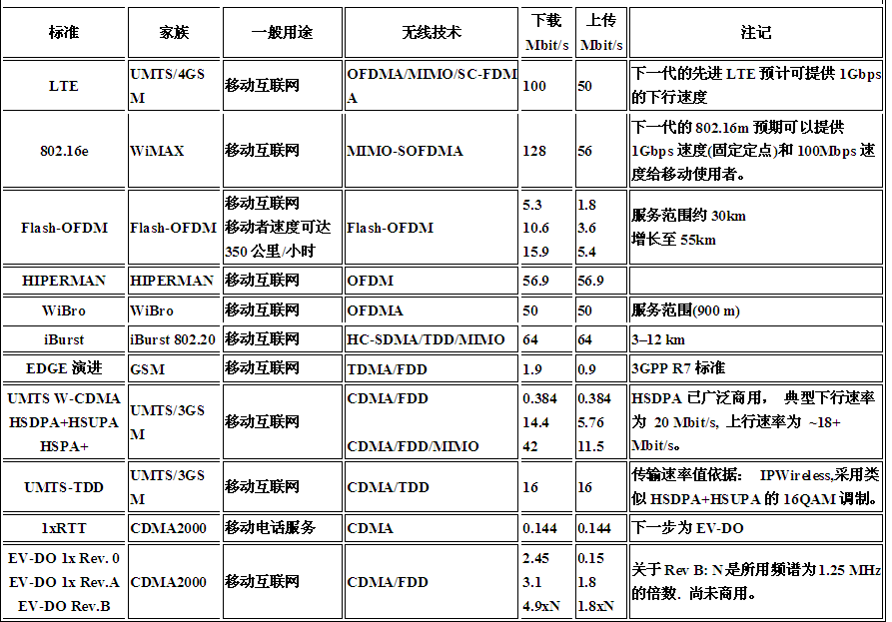
无线通信标准

Slide 6
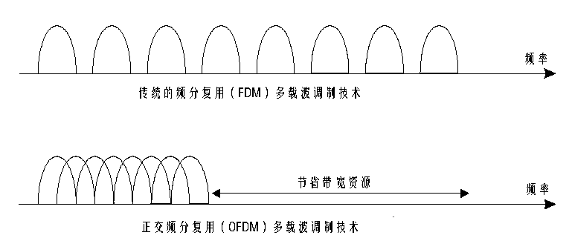

Slide 7
OFDM系统特点
*正交频分复用系统是一种特殊的多载波传输方案，它可以被看作是一种调制技术，也可以被当作一种复用技术。
*多载波传输把数据流分解成若干个子比特流，这样每个子数据流将具有低得多的比特速率，用这样的低比特率形成的低速率多状态符号再去调制相应的子载波，就构成多个低速率符号并行发送的传输系统。
*正交频分复用是对多载波调制的一种改进。其特点是各子载波相互正交，所以扩频调制后的频谱可以相互重叠，不但减小了子载波间的相互干扰，还大大提高了频谱利用率。
*选择OFDM的一个主要原因在于：该系统能够很好地对抗频率选择性衰落和窄带干扰。
在单载波系统中，一次衰落或者干扰就可以导致整个链路失效，但是在多载波系统中，某一时刻只会有少部分的子信道会受到深衰落的影响。

Slide 8
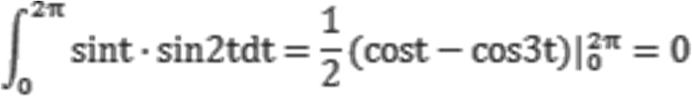
2 OFDM时域分析
正交
两个向量正交即相互垂直，在三维向量空间中， 两个向量的内积如果是零， 那么就说这两个向量是正交的。
在三角函数系中，任何不同的两个函数的乘积在区间[-π,π]或[0，2π]上的积分为0，则称这样的三角函数组成的体系叫正交函数系。
sin(t)和sin(2t)是正交的。

Slide 9
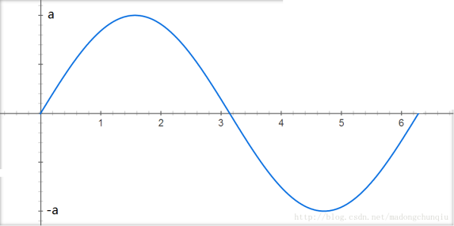
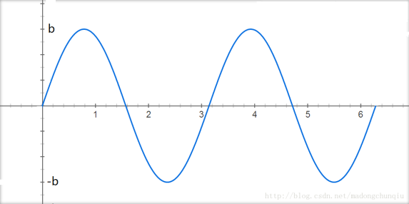
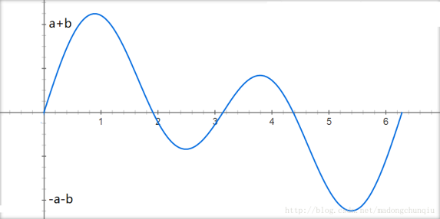
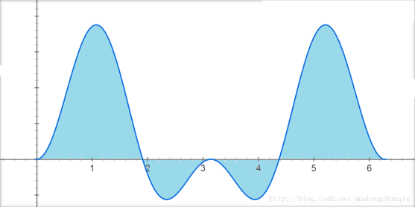
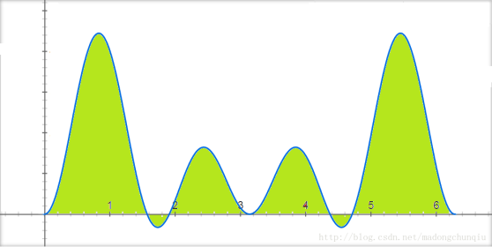
a
2π
sin(t)和sin(2t)用来承载信号，是收发端预先规定好的信息，即为子载波；
调制在子载波上的幅度信号a和b，是需要发送的信息。
在实际信道中传送的信号为
a·sin(t)+b·sin(2t)。
在[0 2π]中发送了sin(t)的1个完整波形，sin(2t)的2个完整波形
0
-a
asin(t)
bsin(2t)
asin(t)+bsin(2t)
接收信号乘sin(t)，积分解出a信号：
接收信号乘sin(2t)，积分解出b信号：

Slide 10
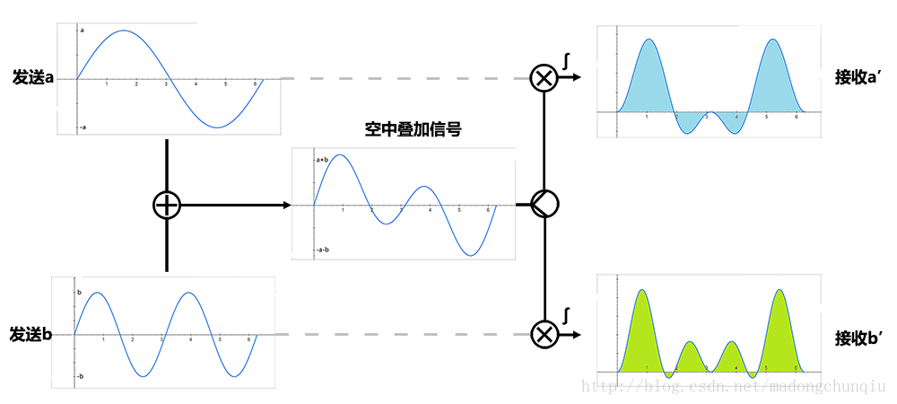
流程图
sin(t)和sin(2t)互不干扰地承载各自信息，是相互正交的。

Slide 11
扩展的正交
子载波序列：
{sin(2π·Δf·t)，sin(2π·Δf·2t)，sin(2π·Δf·3t),...,sin(2π·Δf·kt)}
(k=16，256，1024等， 2πΔft=0~2π, t:0~1/Δf）
{cos(2π·Δf·t),cos(2π·Δf·2t),cos(2π·Δf·3t),...,cos(2π·Δf·kt)}
（cos(t)与sin(t)正交，也与整个sin(kt)的正交族正交)

Slide 12
实际发送信号：
a1·sin(2π·Δf·t) + a2·sin(2π·Δf·2t) + a3·sin(2π·Δf·3t) + ...
+ a_{N}·sin(2π·Δf·Nt) +
b1·cos(2π·Δf·t) + b2·cos(2π·Δf·2t) + b3·cos(2π·Δf·3t) + ...
+ b_{N}·cos(2π·Δf·Nt) +
= ∑a_{k}·sin(2π·Δf·kt) + ∑b_{k}·cos(2π·Δf·kt) (k=1,2,…,N)
（1-1）
复数表达：f(t) = ∑F_{k}·e^{(j·2π·Δf·kt)} （1-2）
分析：
每个子载波序列都在发送自己的信号，互相交叠在空中，在接收端看到的信号就是f(t)。
接收端收到信号f(t)后，在每个子载波上分别作相乘后积分的操作，就可以取出每个子载波分别承载的信号了。

Slide 13
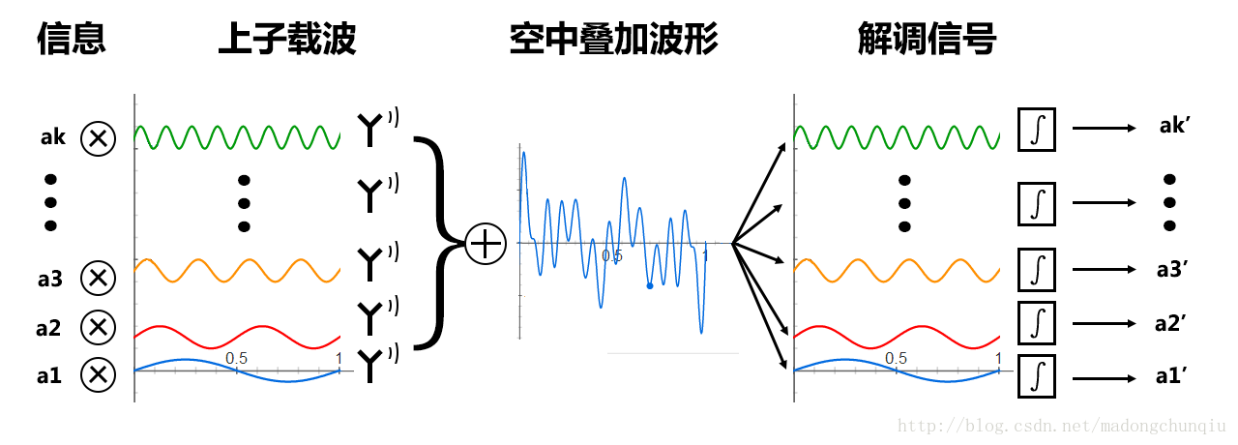
时域上的OFDM系统图

Slide 14


时域OFDM与IDFT
周期为T的函数，其傅立叶级数：
OFDM时域表达式
式（1-1）： ∑a_{k}·sin(2π·Δf·kt) + ∑b_{k}·cos(2π·Δf·kt) (k=1,2,…,N)
式（1-2）： f(t) = ∑F_{k}·e^{(j·2π·Δf·kt)}
可见：式（1-2）与傅立叶级数表达式一致，即：
式（1-2）中每个子载波上面调制的幅度，就是频域信息。
即OFDM传输的是频域信号。

Slide 15
正交区间
基波：sin(2π·Δf·t ）⇒ 2 π·Δf·t= 0~2π ⇒ t: 0~1/Δf，Δf·t=1
例1：OFDM 子载波间隔Δf=15kHz，一个OFDM symbol的发送时间是66.7us, 15kHz*66.67us=1
即基带上一个OFDM symbol的发送时间正好发送一个一次谐波的完整波形，高次谐波则对应多个周期。
例2：对于10MHz的LTE系统，去除保护带1MHz,，有600个（不含最中间的直流）子载波被用于传送数据。9M/15k=600
在一个OFDM symbol的时间内（即66.67us)，
600个子载波互相正交，其上分别承载了600个复数信号。

Slide 16
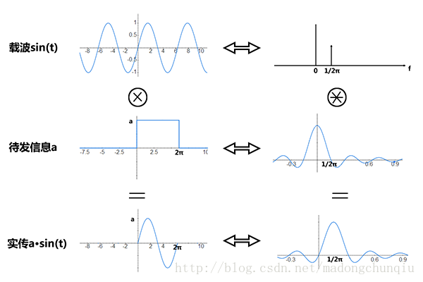
3 OFDM的频域分析
成型滤波
基带信号在传输前，一般会通过脉冲成型滤波器，如升余弦滚降滤波器等，限制带外信号，减少子载波间干扰，同时最大限度利用带宽。
限定在[0,2π]内的a·sin(t)信号的频谱，即以sin(t)为载波的a调制信号的频谱，发了一个完整的信号波形

Slide 17
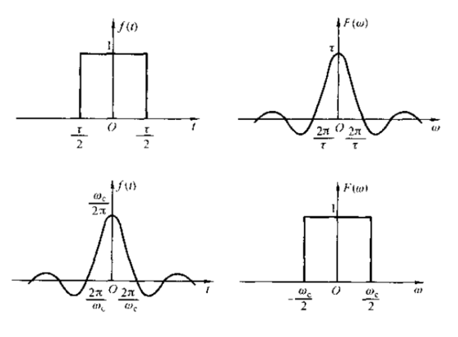
矩形函数： 0---τ f:-1/τ 1/τ 主瓣宽度：2/τ
sin(2πΔft) 正交区间：t:0---1/Δf, τ=1/Δf, f:主峰Δf，左零Δf-1/τ=0,右零=2Δf
Sin(2π2Δft) f:主峰2Δf, 左零Δf,右零3Δf
Sin(2π3Δft) f:主峰3Δf, 左零2Δf,右零4Δf
Sin(2π4Δft) f:主峰4Δf, 左零3Δf,右零5Δf

Slide 18
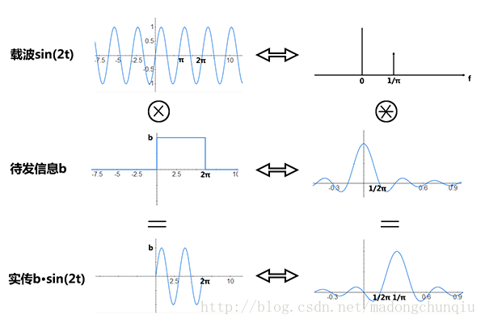
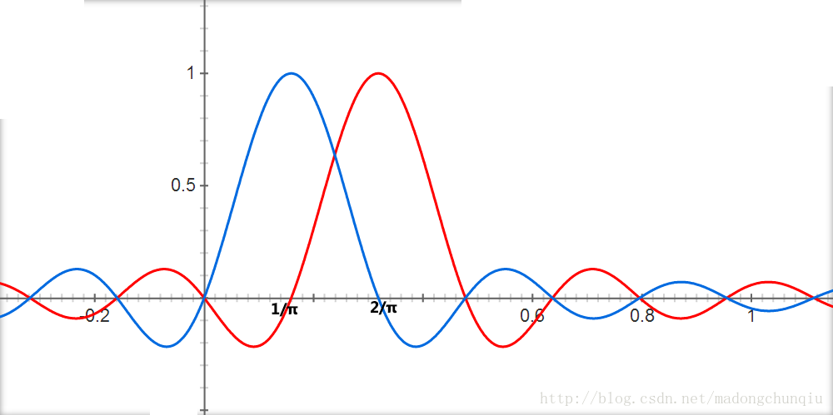
以sin(2t)为载波的b调制信号频谱，在相同的[0,2π]时间内,发了两个完整的信号波形
a·sin(t)+b·sin(2t)信号的频谱

Slide 19
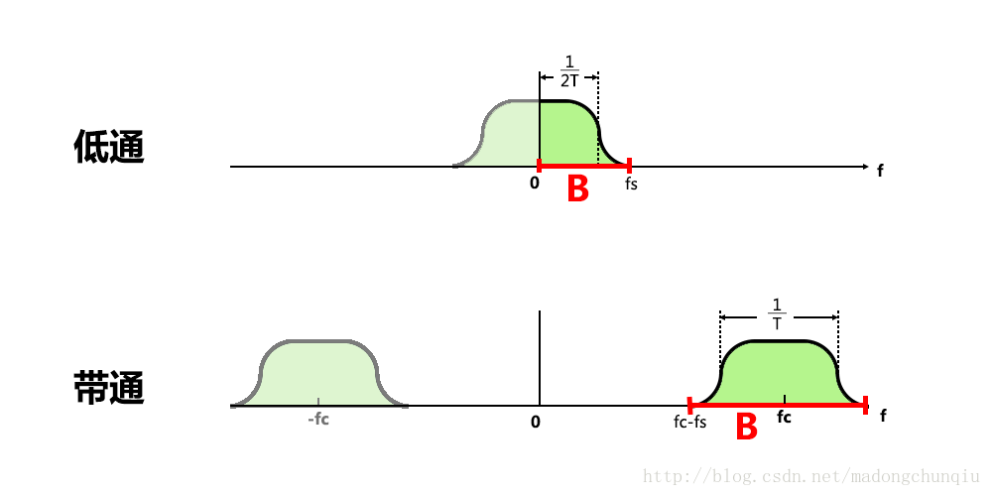
奈奎斯特准则推论
奈奎斯特第一准则推论：码元速率为1/T(即每个码元的传输时长为T)，进行无码间串扰传输时，所需的最小带宽称为奈奎斯特带宽。
对于理想低通信道，奈奎斯特带宽W = 1/(2T)
对于理想带通信道，奈奎斯特带宽W = 1/T

Slide 20
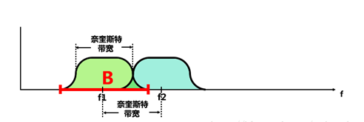
OFDM频带利用率
OFDM正交子载波，f(t) = ∑F_{k}·e^{(j·2π·Δf·kt)}
基波：sin(2π·Δf·t ）⇒ 2 π·Δf·t= 0~2π ⇒ t: 0~1/Δf，Δf·t=1
码元传输时长 T= 1/Δf ， 奈奎斯特带宽=1/T= Δf,
OFDM中，奈奎斯特带宽与载频间距Δf相等，保证了最大的频带利用率。

Slide 21
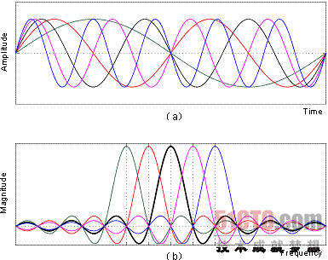

Slide 22
LTE的 带宽利用率分析
例：子载波的间隔Δf=15kHz，一个OFDM symbol的发送时间是66.7us。在10MHz信道上，1ms的子帧共传输14个OFDM symbol，每一个OFDM symbol携带600个复数信息。
1ms/66.7us=14.9 留1个给CP用于传输control plane控制面信息
系统波特率=600*14*2/1ms = 16.8MBaud，
带宽利用率=16.8MBaud/10MHz = 1.68Baud/Hz，
理想情况为2Baud/Hz。
*1，CP占用了每个OFDM Symbol约1/15的资源,传送控制信令的通道
*2，10MHz频带并非全部用于传输数据，其边界频带需要留空以减少邻道干扰
*3 （Baud 即 波特；1 Baud = log₂M (bit/s) ，其中M是信号的编码级数）。

Slide 23
2. 单从OFDM一个symbol来看，
波特率=600*2/66.7us = 18MBaud，占据带宽600*15kHz=9MHz，
不考虑边界子载波带外问题，其带宽利用率为18MBaud/9MHz=2Baud/Hz。
3.WCDMA带宽利用率
5MHz带宽，chip rate = 3.84M/s，滚降0.22的升余弦滤波器，奈奎斯特带宽3.84M，码率=3.84M*2 = 7.68MBaud，
带宽利用率=7.68MBaud/5MHz = 1.536Baud/Hz，
略低于LTE的1.68Baud/Hz

Slide 24
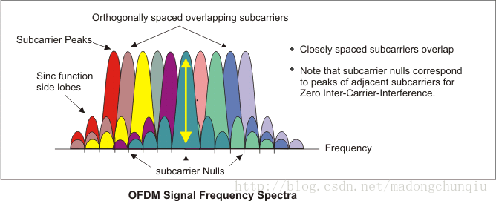
4 OFDM的 信号特征

Slide 25
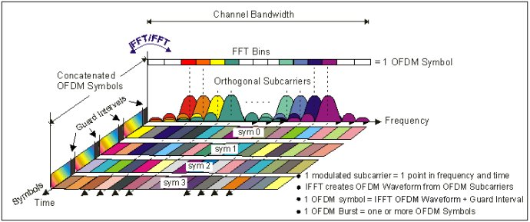
OFDM信号的立体特征

Slide 26
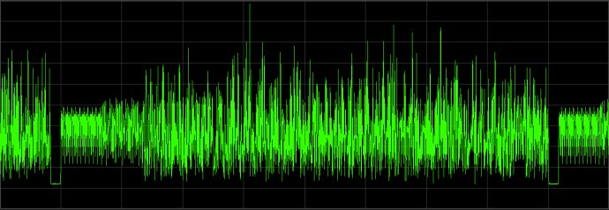
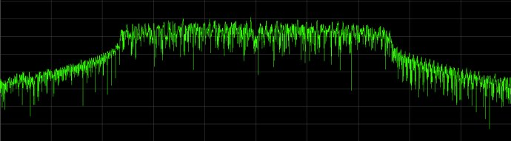
OFDM信号的时域电压波形（水平轴时间，垂直轴电压（线性））
OFDM信号的频谱（水平轴频率，垂直轴是功率（dB））

Slide 27
5 OFDM的实现
IFFT与IDFT
OFDM时域表达式：f(t) = ∑F_{k}·e^{(j·2π·Δf·kt)} （1-2）
IDFT：
IFFT ≈ IDFT f_{n} = 1/N·∑F_{k}·e^{(j·2π·k·n/N)} （1-3）
（1-3）和（1-2）比较：
相同处：物理意义相同，均代表不同子载波e^{(j·2π·k·n/N)}发送各自的信号F_{k}，然后在时域上叠加形成信号。
不同处：式（1-3）是离散的时序抽样点，式（1-2）是叠加的时域连续波形。

Slide 28
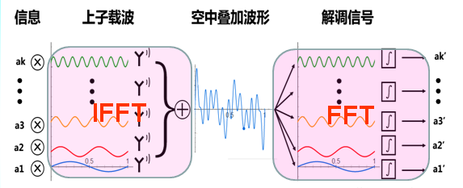
OFDM的发送与接收的数学实现
实现OFDM中，发送端添加了IFFT模块，接收端添加了FFT模块。
IFFT模块的功能：不逐个产生发送N个子载波信号，而是直接算出在空中会叠加的波形；
FFT模块的功能：不用传统的积分方法来去除其余的正交子载波，而是一次把N个携带信号全算出来。
通过数学计算，在发送端计算信号的叠加波形，在接收端去除正交子载波，大大简化了系统的复杂度。

Slide 29
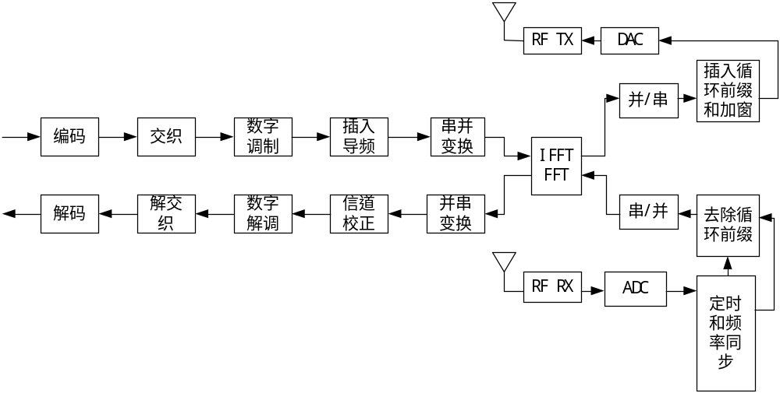
OFDM收发机框图
发：输入串行数据→串／并转换，数据流多路分离→IFFT →并／串转换→加入保护时间间隔即信号循环前缀→数模转换→上变频→信号辐射
收：接收信号→下变频→模数转换→去除信号循环前缀→串／并转换→ FFT解调→并／串信号转换，还原得到信宿序列。

Slide 30
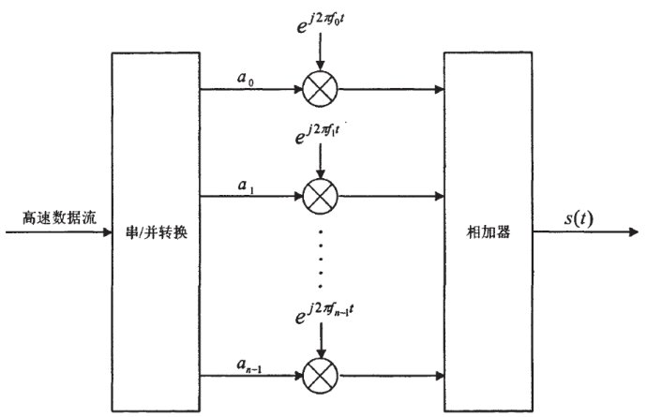
OFDM调制原理框图

Slide 31
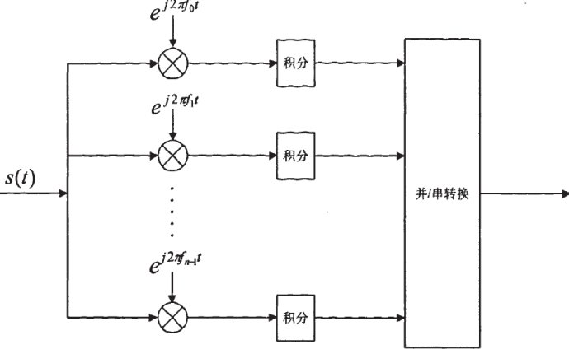
OFDM解调原理框图

Slide 32
6 OFDM参数选择
Δf 既确定了子载波本身，又确定了待发信号的传输时间，从而决定了信号频谱的主瓣宽度以及旁瓣为0的位置。
这也意味着，OFDM系统中一旦选定了子载波间隔，时域上的正交性以及频域上的正交性也就顺理成章的联系起来了。

Slide 33
保护间隔选择GI
OFDM技术可有效对抗多径时延扩展。通过把输入数据流串并变换到整个并行的子信道中，使得每一个调制子载波的数据周期可以扩大为原始数据符号周期的n 倍，因此时延扩展与符号周期的数值比也同样降低 n倍。
正是因为这种低符号速率使OFDM系统可以自然地抵抗多径传播导致的符号间干扰（ISI）。
为了最大限度的消除符号间干扰，还可以在每个OFDM符号的起始位置增加保护间隔（Guard Interval）, 该间隔长度大于无线信道中的最大时延扩展，这样一个符号的多径分量就不会对下一个符号造成干扰。同时该保护间隔还可以减少在接收端的定时偏移错误。

Slide 34
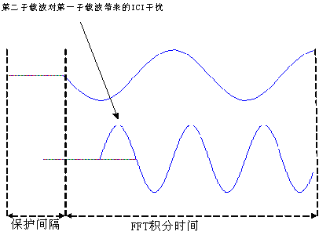
保护间隔内不插任何信号的传输结果：
即一段空白的传输时段，在这种情况下，由于多径传播影响，则会产生载波间干扰（ICI）, 即子载波之间的正交性遭到破坏，不同的子载波之间的产生干扰。
图 多径情况下空闲保护间隔在子载波间造成的干扰
分析ICI产生：在FFT运算时间内，第一子载波和第二子载波之间的周期个数之差不是整数，当接收机对第一个子载波进行解调时，第二子载波会对第一子载波造成干扰。
同样当接收机对第二子载波进行解调时，也会存在来自第一子载波的干扰。

Slide 35
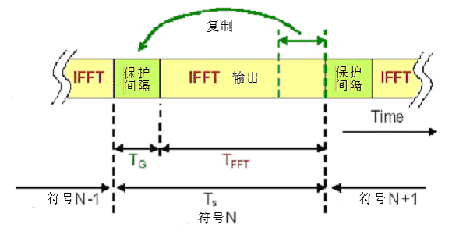
加入保护间隔的OFDM符号
增加保护间隔方法：采用循环复制，将每个OFDM符号的T_{G}后时间中的样点复制到OFDM符号的前面，形成前缀，在交接点没有任何的间断。
特点：将一个符号的尾端复制并补充到起始点，增加了符号的波形长度，在符号的数据部分，每一个子载波内有一个整数倍的循环。

Slide 36
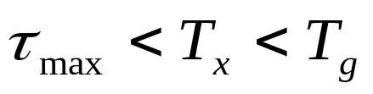
符号的总长度： T_{s}=T_{g}+T_{FFT}
在接收端采样应满足：
τ_{max} 为信道最大多径时延扩展
当采样满足上式时，由于前一个符号的干扰只存在于[0 τ_{max}]，当子载波个数较大时，OFDM符号周期T_{S}相对于信道脉冲响应长度τ_{max}很大，则ISI影响很小，认为没有ISI。
即如果保护间隔满足T_{G}≥τ_{max}，则可以完全克服ISI的影响。
由于OFDM延时副本内所包含的子载波的周期个数也为整数，时延信号就不会在解调过程中产生ICI。

Slide 37
Δf参数选择
功能：Δf 既确定了子载波本身，又确定了待发信号的传输时间，从而决定了信号频谱的主瓣宽度以及旁瓣为0的位置。
这也意味着，OFDM系统中一旦选定了子载波间隔，时域上的正交性以及频域上的正交性也就顺理成章的联系起来了。

Slide 38
LTE OFDM的子载波间隔15KHz
OFDM系统的子载波间隔选择取决于频谱效率和抗频偏能力的折中。
  在一定的CP长度（取决于小区大小和多径信道特性）下，子载波间隔越小，OFDM符号周期越长，系统频谱效率越高。
  但过小的子载波间隔对多普勒频移和相位噪声过于敏感，会影响系统性能。
  因此如果不考虑FFT变换的复杂度，子载波间隔的选择原则是：在保持足够的抗频偏能力的条件下，采用尽可能小的子载波间隔。
  CP：(Cyclic Prefix) 循环前缀,包含的是OFDM符号的尾部重复

Slide 39
在使用带有锁相环（PLL）的压控振荡器（VCO）的系统中，相位噪声对载波间干扰的影响并不大。只要子载波间隔在10kHz以上，相位噪声的影响就可以降到相对较小的水平。相对而言，多普勒频移的影响明显大于相位噪声，因此子载波间隔的确定应主要考虑多普勒频移的影响。
为了将多普勒频移的影响降低到足够低的水平，应该将子载波间隔设置在11kHz以上。
在假设理想信道估计的参数配置下，350km/h移动速度下的系统吞吐量只比30km/h下的系统吞吐量下降0.5Mbit/s。
如果是假设真实信道估计，较小子载波间隔（10kHz以下）对系统吞吐量的影响就较为严重。
但只要将子载波间隔保持在11kHz以上，多普勒频移对系统吞吐量的影响就与在理想信道估计条件下一样，是轻微的。

Slide 40
此外，混合自动重传请求（HARQ）技术可以从某种程度上减轻多普勒频移的负面影响。
在采用增量冗余合并的HARQ系统中，在低速移动情况下，如果将子载波间隔设置为13kHz和15kHz，则系统相对6.65kHz子载波间隔的系统分别有3%和5%的系统吞吐量损失；
如果将子载波间隔设置为11.25kHz和15.75kHz，则系统相对6.65kHz子载波间隔的系统，CP开销从4%分别增大到6%和8%，性能的下降和开销的提高处于可以接受的水平。
因此，将子载波间隔设置在11～15kHz对LTE系统是比较合适的。
由于15kHz可以使E-UTRA系统和UTRA系统具有相同的码片速率，从而从某种程度上降低开发成本，因此LTE最终决定在单播（Unicast）系统中采用15kHz的子载波间隔，相应的符号长度为66.67μs（不包括CP）。
UTRA： UMTS陆面无线接入，指3GPP定义的无线和网络标准的统称，多数情况下指WCDMA。E-UTRA：演进的UMTS，属于3GPP LTE 的空中接口。

Slide 41
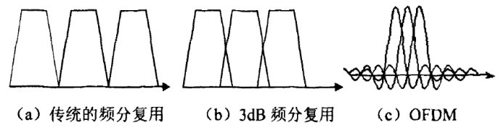
7 OFDM技术的主要优缺点
优点
1）带宽利用率高。
OFDM系统中由于各个子载波之间存在正交性，允许子信道的频谱相互混叠，因此与常规的频分复用系统相比，可以最大限度的利用频谱资源。当子载波个数很大时，系统的频谱利用率趋于2Baud/Hz。

Slide 42
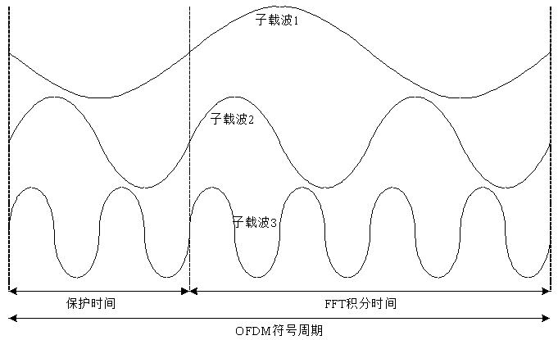
2） 把高速数据流通过串并转换，调制到每个子载波上进行并发传输，使得每个子载波上的数据符号持续长度相对增加，有效地减小由于无线信道的时间弥散所带来的ISI。
3）OFDM采用了循环前缀技术，即将OFDM符号的后几个样值复制到OFDM符号的前面，有效的抵抗多径衰落的影响。减小了接收机内均衡的复杂度，甚至可以不采用均衡器。
图 OFDM符号的循环前缀结构

Slide 43
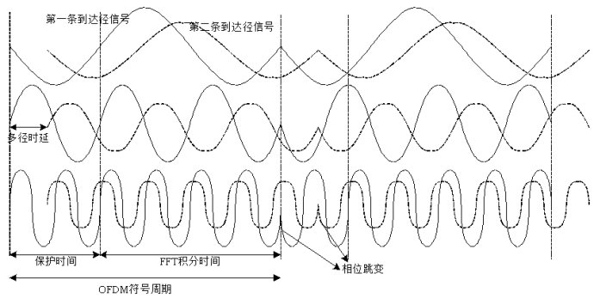
图 两径信道中OFDM符号的传输
图中，保护时间大于多径时延，第二条径的相位跳变点正好位于保护时间内，因此接收机收到的是满足正交特性的多载波信号，不会造成性能损失。
如果保护时间小于多径时延，则相位跳变点位于积分时间内，则多载波信号不再保持正交性，从而会引入子载波干扰。

Slide 44
4）各子信道的正交调制和解调可以通过IDFT和DFT方法来实现。在子载波数很大的情况下，可以通过FFT来实现。
随着大规模集成电路和DSP 技术的发展，FFT和IFFT 技术都非常容易实现，进一步推动了OFDM技术的发展。
5）无线数据业务一般都存在非对称性，即下行链路中传输的数据量要远远大于上行链路中的数据量。另一方面，移动终端功率一般比较小，传输速率较低，而基站恰恰相反。因此无论从用户数据业务的使用要求，还是从移动通信系统自身的要求考虑，都希望物理层支持非对称高速数据传输，而OFDM系统可以很容易地通过使用不同数量的子信道来实现上行和下行链路中不同的传输速率。

Slide 45
主要缺点
1)对相位噪声和载波频偏十分敏感。
这是OFDM技术一个非常致命的缺点，整个OFDM系统对各个子载波之间的正交性要求格外严格。
任何一点小的载波频偏都会破坏子载波之间的正交性，引起ICI（子信道干扰，Inter Channel Inferference)，
同样相位噪声也会导致码元星座点的旋转、扩散，形成ICI。
单载波系统没有这个问题，相位噪声和载波频偏仅仅是降低了接收到的信噪比SNR，而不会引起互相之间的干扰。

Slide 46
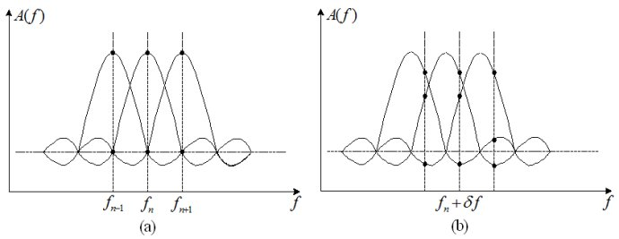
图 频率误差造成OFDM系统产生载波间干扰

Slide 47
2)峰均比过大。
OFDM信号由多个子载波信号组成，这些子载波信号由不同的调制符号独立调制。同传统的恒包络的调制方法相比，OFDM调制存在一个很高的峰值因子。
因为OFDM信号是很多个小信号的总和，这些小信号的相位是由要传输的数据序列决定的。对某些数据，这些小信号可能同相，而在幅度上叠加在一起从而产生很大的瞬时峰值幅度。
峰均比过大，将会增加A/D和D/A的复杂性，而且会降低射频功率放大器的效率。
同时在发射端，放大器的最大输出功率就限制了信号的峰值，这会在OFDM频段内和相邻频段之间产生干扰。

Slide 48
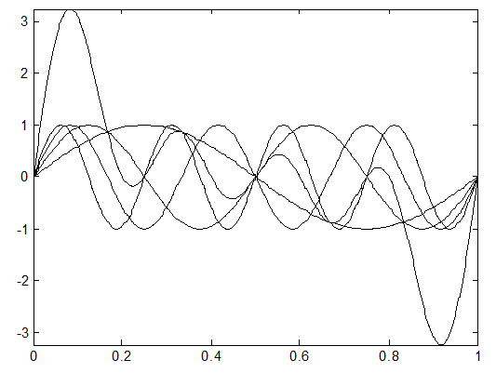
图 子载波数目N=4时，承载的数据为d=(1,1,1,1),
四个载波独立的波形和迭加后的信号

Slide 49
3）所需线性范围宽。
由于OFDM系统峰值平均功率比(PAPR)大，对非线性放大更为敏感，故OFDM调制系统比单载波系统对放大器的线性范围要求更高。

Slide 50
OFDM技术
LTE技术

Slide 51
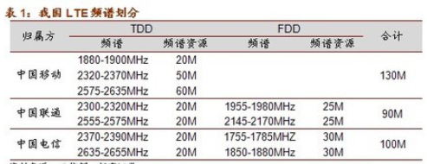
1 LTE相关知识
2013年12月4日，在3G商用近五年之后，国内三大电信运营商中国移动，中国电信、中国联通分别获TD-LTE牌照。

Slide 52
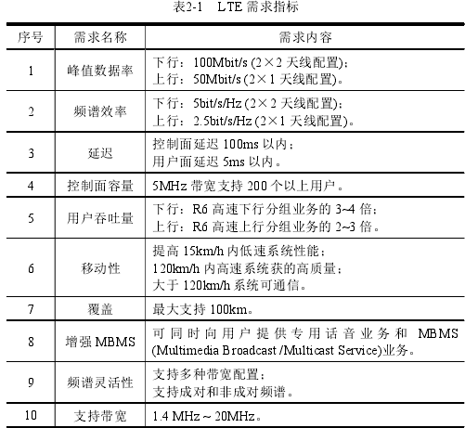

Slide 53
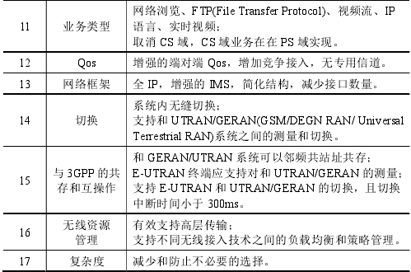
IMS：P Multimedia Subsystem，IP多媒体子系统

Slide 54
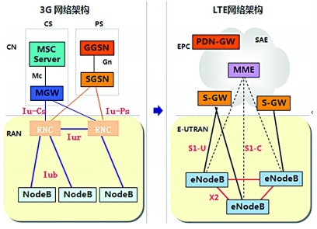
1 LTE网络结构
SGSN：Serving GPRS Support Node服务GPRS支持节点 SGW：Serving GateWay，服务网关
GGSN ：Gateway GPRS Support Node网关GPRS支持节点 EPC：Evolved Packet Core
MGW：Media Gateway媒体网关 SAE：System Architecture Evolution
无线的基站称呼:2G(BTS)、3G(NodeB)、4G(e-NodeB)。 系统架构演进
MME：Mobile Managenment Entity 移动管理实体

Slide 55
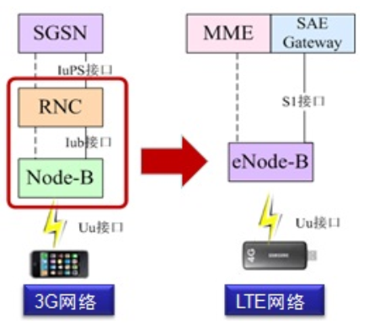

Slide 56
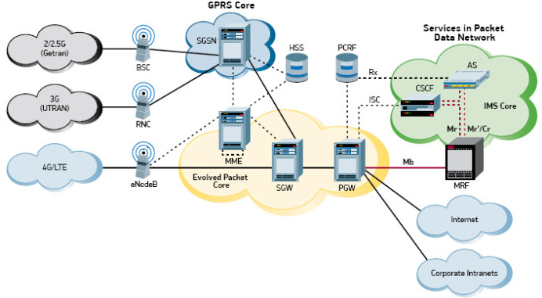

Slide 57
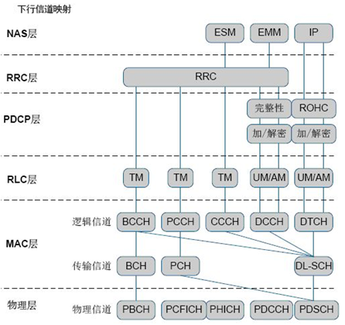
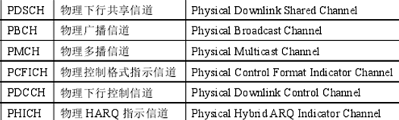
3 LTE上下行信道
NAS：Non Access Stratum
非接入层
RRC：Radio Resource Control
无线资源控制
PDCP：Packet Data Convergence Protocol 分组数据汇聚协议
RLC：Radio Link Control
GPRS/WCDMA/TD-SCDMA/LTE 等无线通信系统中的无线链路控制层协议
MAC(Media Access Control
。
下
行
信
道
PMCH

Slide 58
PDSCH：承载下行用户数据。
PBCH： 承载小区ID等系统信息，用于小区搜索过程。
PMCH： 承载多播信息。
PCFICH：承载控制信道所在OFDM符号的位置信息。
PDCCH： 承载寻呼和用户数据的资源分配信息，以及与用户数
据相关的HARQ信息。
PHICH： 承载HARQ的ACK/NACK信息。
HARQ：混合自动重传请求（Hybrid Automatic Repeat reQuest）
是一种将前向纠错编码（FEC）和自动重传请求（ARQ）相结合而形成的技术。
HARQ可以高效补偿由于采用链路适配带来的误码，提高了数据传输速率，减小了数据传输时延。

Slide 59
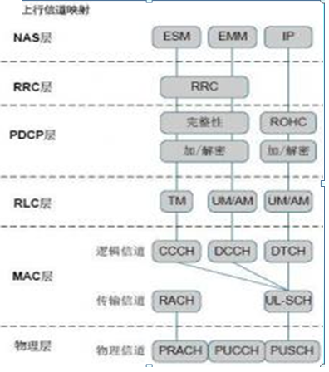
上行
信道
  PRACH：物理随机接入信道Physical Random Access Channel ，承载随机接入前导
  PUSCH：物理上行共享信道Physical Uplink Shared Channel ，承载上行用户数据。
  PUCCH：物理上行控制信道，承载HARQ的ACK/NACK，调度请求(Scheduling Request)，信道质量指示(Channel Quality Indicator)等信息

Slide 60
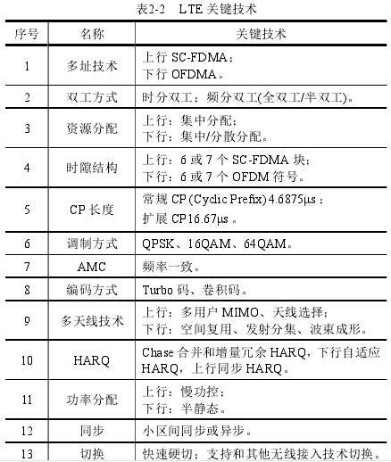
4 LTE关键技术

Slide 61
4 LTE帧结构
LTE 支持类型 1、类型 2 两种帧结构，分别适用于频分双工FDD模式和时分双工TDD模式。

Slide 62
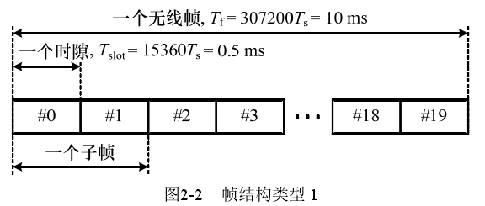
4.1 帧结构类型 1（适用于FDD方式）
*每个无线帧长 10ms，由 10 个等长子帧组成，一个子帧由 2 个等长时隙组成。
*适用于频分双工模式，包括全双工和半双工模式。
*对于频分双工模式，上行和下行采用两段成对的、具有一定保护间隔的不同频带同时进行传输。
*使用成对频谱保证了发送和接收的同时进行，减少了时延。
*预留保护间隔保证了上、下行信号之间彼此不受干扰。
*相对时分双工模式的系统，采用频分双工模式的系统在 AMC 反馈、功率控制等方面有优势。
AMC：自适应调制与编码

Slide 63
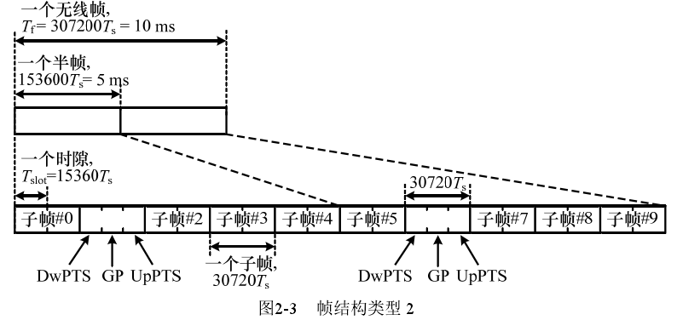
4.2帧结构类型2 （适用于TDD）
*每个无线帧长 10ms，由 2 个等长的半帧组成。
*一个半帧由 5 个等长的子帧构成，包括 4 个常规子帧和一个特殊子帧。
*常规子帧由 2 个等长的时隙组成。
*特殊子帧由 GwPDS、GP 和 UpPTS 三个特殊时隙组成，GwPDS 和 UpPTS 可配置。
*对于时分双工模式，上行和下行采用同一频带、在不同的时间发送。

Slide 64
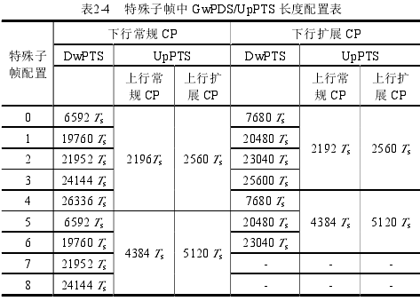
*信号在同一频带发送，信道对称，有利于信道估计和信号检测的实现。同时，时分双工模式不需要成对频谱，且上、下行的时隙比例也可以调整，配置灵活，更适合数据业务传输。

Slide 65
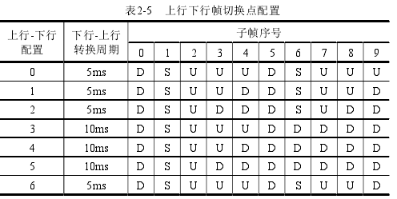
上行和下行间的子帧切换
在TD-LTE 系统中，上行和下行之间可以进行子帧切换，切换点参数配置情况如下表 。
D 表示下行传输子帧；S 表示特殊子帧；U表示上行传输子帧。
切换周期为 5ms 或者 10ms。
子帧 0 和子帧 5 为下行的专属子帧；子帧 1 专属特殊子帧；子帧 2 为上行的专属子帧。
切换周期为 5ms 时，两个半帧都需要传输特殊子帧。
切换周期为 10ms 时，只在前一个半帧传输特殊子帧。

Slide 66
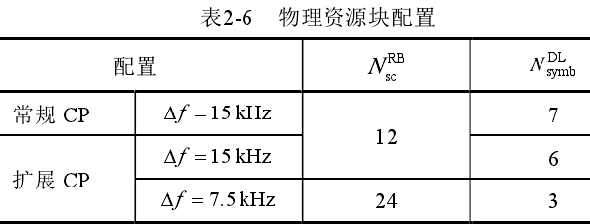
时隙结构和物理资源粒子
资源栅格
资源栅格用来描述一个时隙所承载的信息.

Slide 67
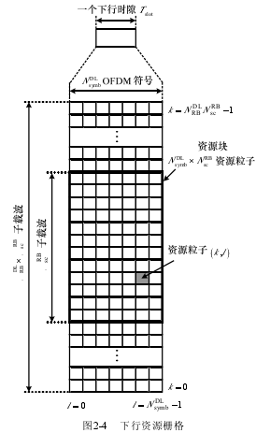








时间域：根据循环前缀长度和子载波间隔的不同，由3 个、6 个或者 7 个 OFDM 符号组成。
频域：由 个子载波组成，
=12 或24
与下行链路系统带宽有关
系统最小传输带宽
系统最大传输带宽
频谱
资源粒子:资源栅格中最小组成元素。
用二维坐标( k ,l )标识，
k频域序号:
l时域序号:
时间

Slide 68

资源块:
物理信道的承载信息，以资源粒子的形式表现出来，即资源块。
时域上：一个时隙的长度；
频域上：由连续 的12 个 15kHz 或者 24 个 7.5kHz （1800KHz）的子载波组成。
因此，一个资源块包括 个资源粒子。

